Slide 1

1. Ayudar en casa

Slide 2
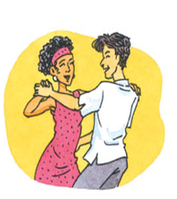
2. Bailar

Slide 3

3. Cantar

Slide 4
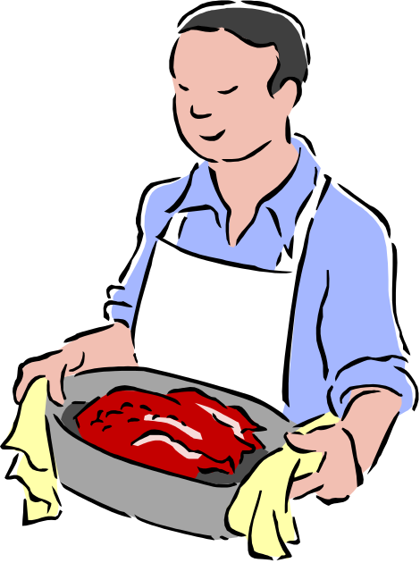
4. Cocinar

Slide 5
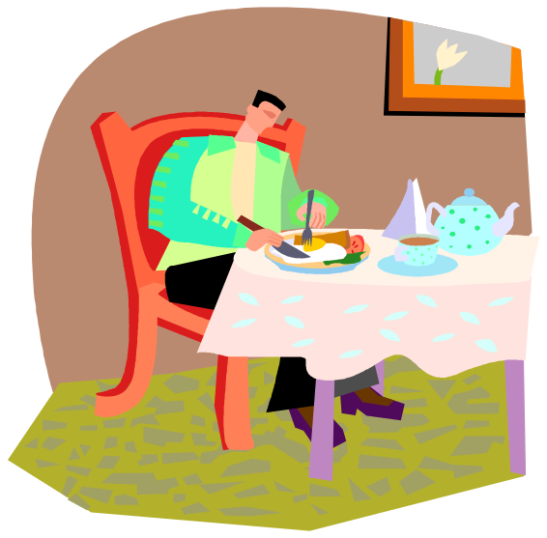
5. Comer

Slide 6
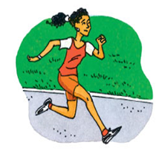
6. Correr

Slide 7

7. Dibujar

Slide 8

8. Escribir

Slide 9

9. Escuchar música

Slide 10

10. Esquiar

Slide 11

11. Estudiar

Slide 12


12.Hablar
Hablar por teléfono

Slide 13
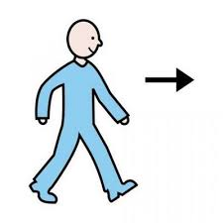

11. Ir

Slide 14

11. Ir al cine

Slide 15

11. Ir a la escuela

Slide 16

15. Leer

Slide 17

16. Nadar

Slide 18
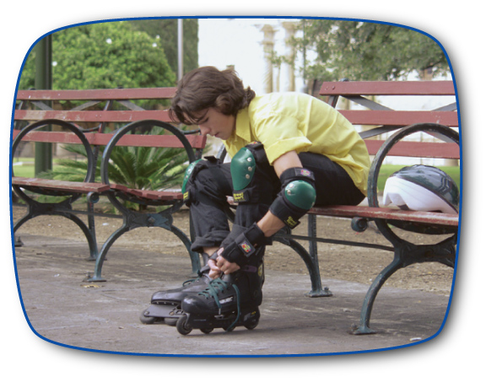
17. Patinar

Slide 19
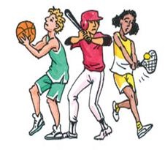
18. Practicar deportes

Slide 20

19. Tocar la guitarra

Slide 21

19. Tocar el piano

Slide 22
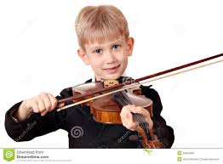
19. Tocar el violin

Slide 23

20. Trabajar

Slide 24

21. Usar la computadora

Slide 25
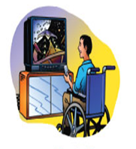
22. Ver television
Ver tele

